Slide 1

«Специфика организации просвещения родителей в условиях ДОО»
Воспитатель: Лященко К.А.

Slide 2

Чтение –
один из главных механизмов социализации ребенка

Slide 3

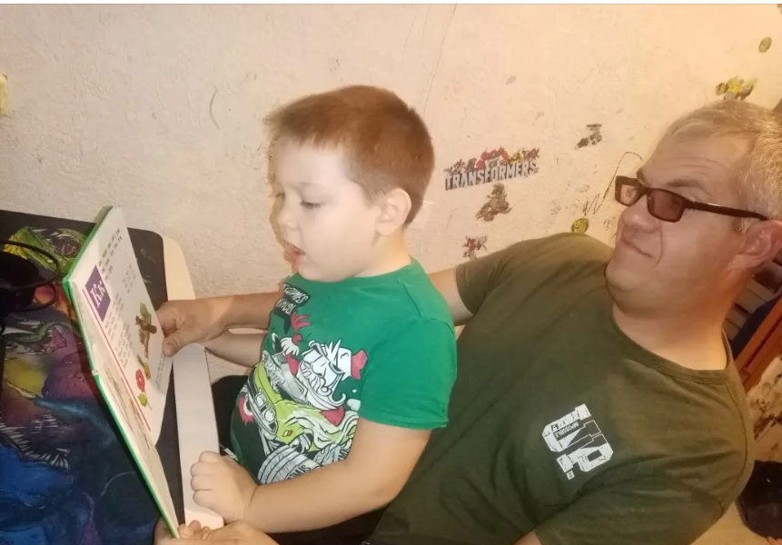
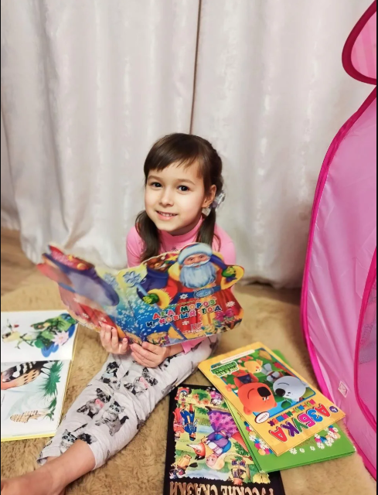

Slide 4

Причины снижения
интереса к чтению:
Влияние визуальных медиа
Изменение семейных ценностей
Снижение роли совместного чтения в семье
Исчезновение традиций семейного чтения

Slide 5
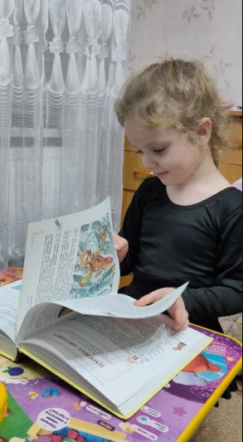
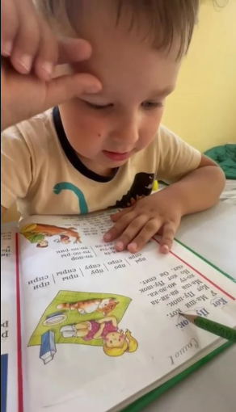
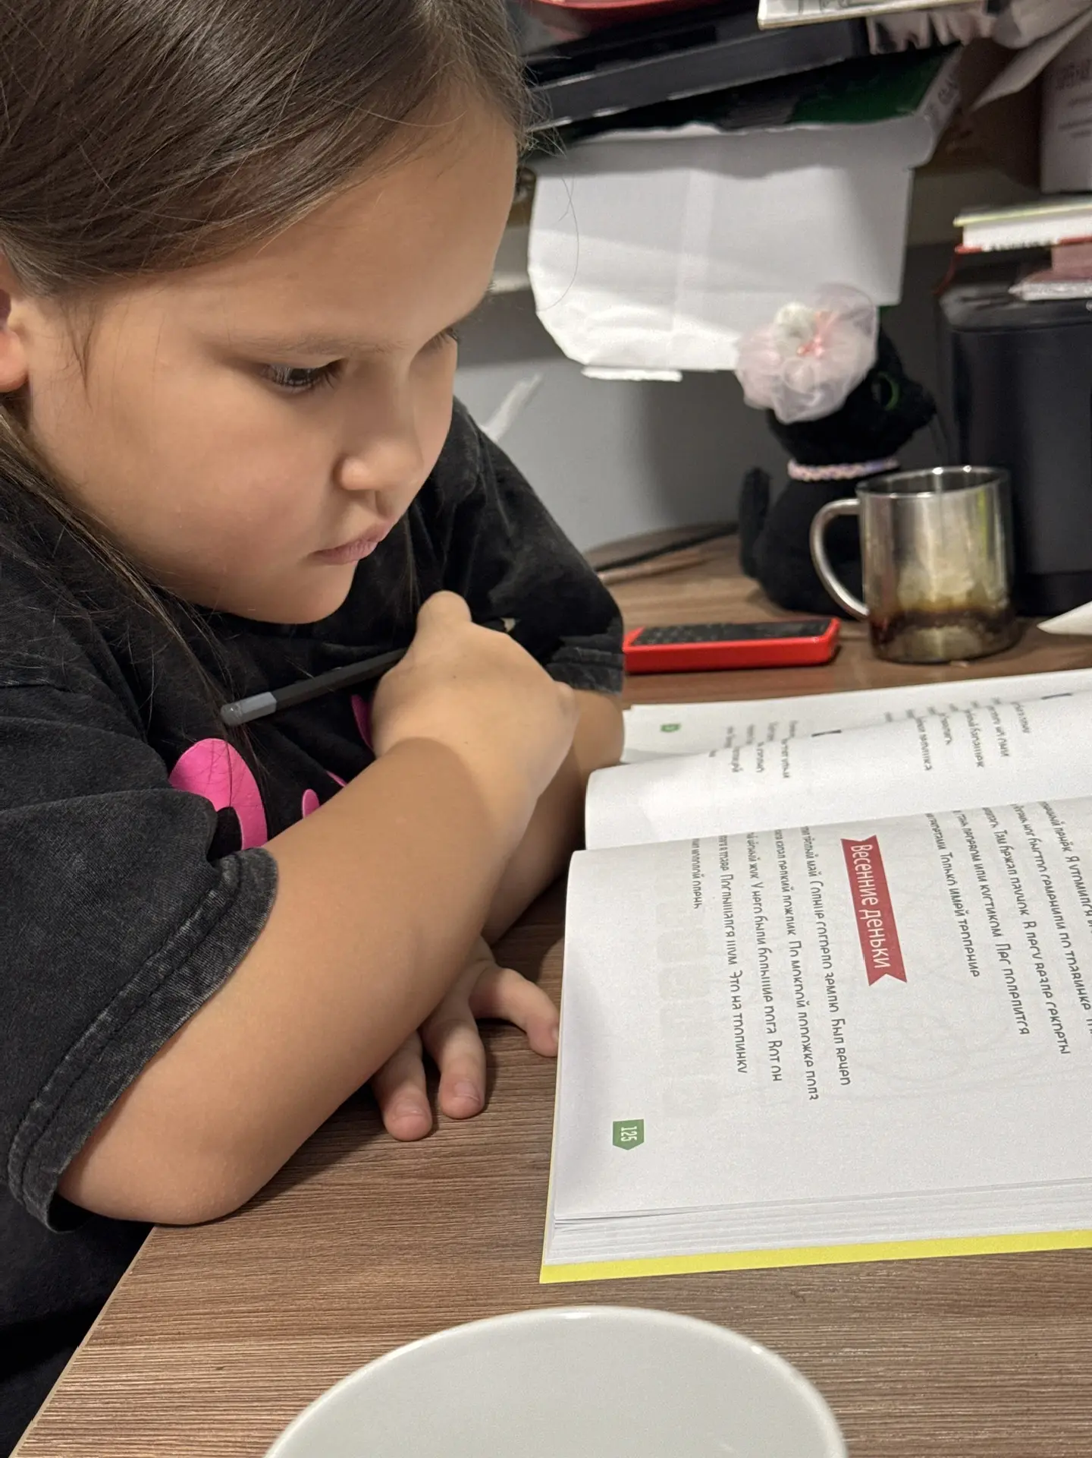


Slide 6




Формирование интереса к чтению у дошкольников
Посредническая роль взрослого
Грамотный отбор книг
Постепенное развитие
Игровая форма

Slide 7
Формирование интереса к чтению у дошкольников
Поддержание интереса
Выразительное чтение
Домашняя библиотека
Личный пример

Slide 8

Рекомендуемые формы просвещения родителей:
групповые консультации
обзоры литературы
мастер-классы
проектная деятельность литературные досуги
клубы читателей
выставки творческих работ

Slide 9

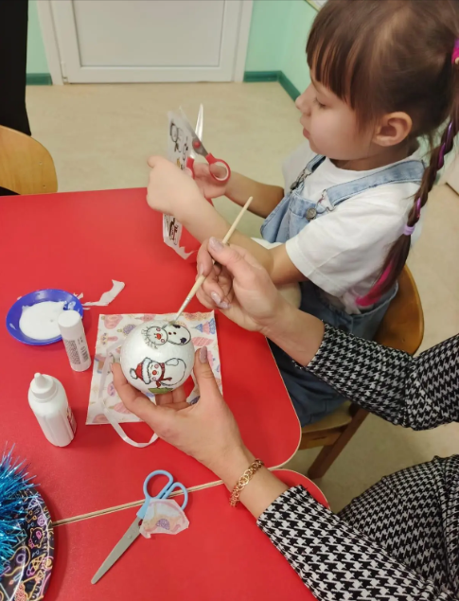
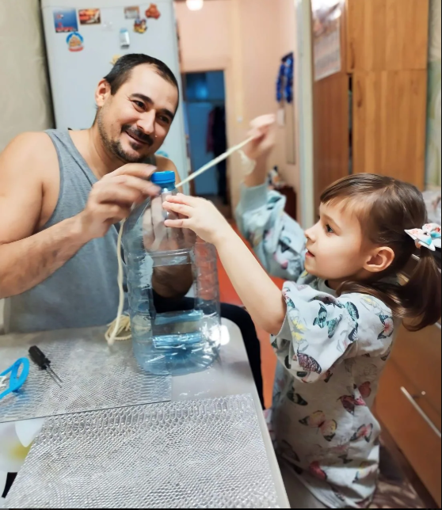
ХУДОЖЕСТВЕННО-ЭСТЕТИЧЕСКОЕ ВОСПИТАНИЕ В СЕМЬЕ

Slide 10






Ценностно-смысловое восприятие искусства
Формирование эстетического отношения к миру
Представления о видах искусства
Восприятие музыки, литературы, фольклора
Сопереживание персонажам
Самостоятельную творческую деятельность

Slide 11




средства
самостоятельная деятельность
занятия
экскурсии
театрализованные игры
праздники
формы
окружающая действительность,
искусство
собственная творческая деятельность
условия
природа
искусство
художественная деятельность
развивающая среда (быт, общение, внешний вид)

Slide 12
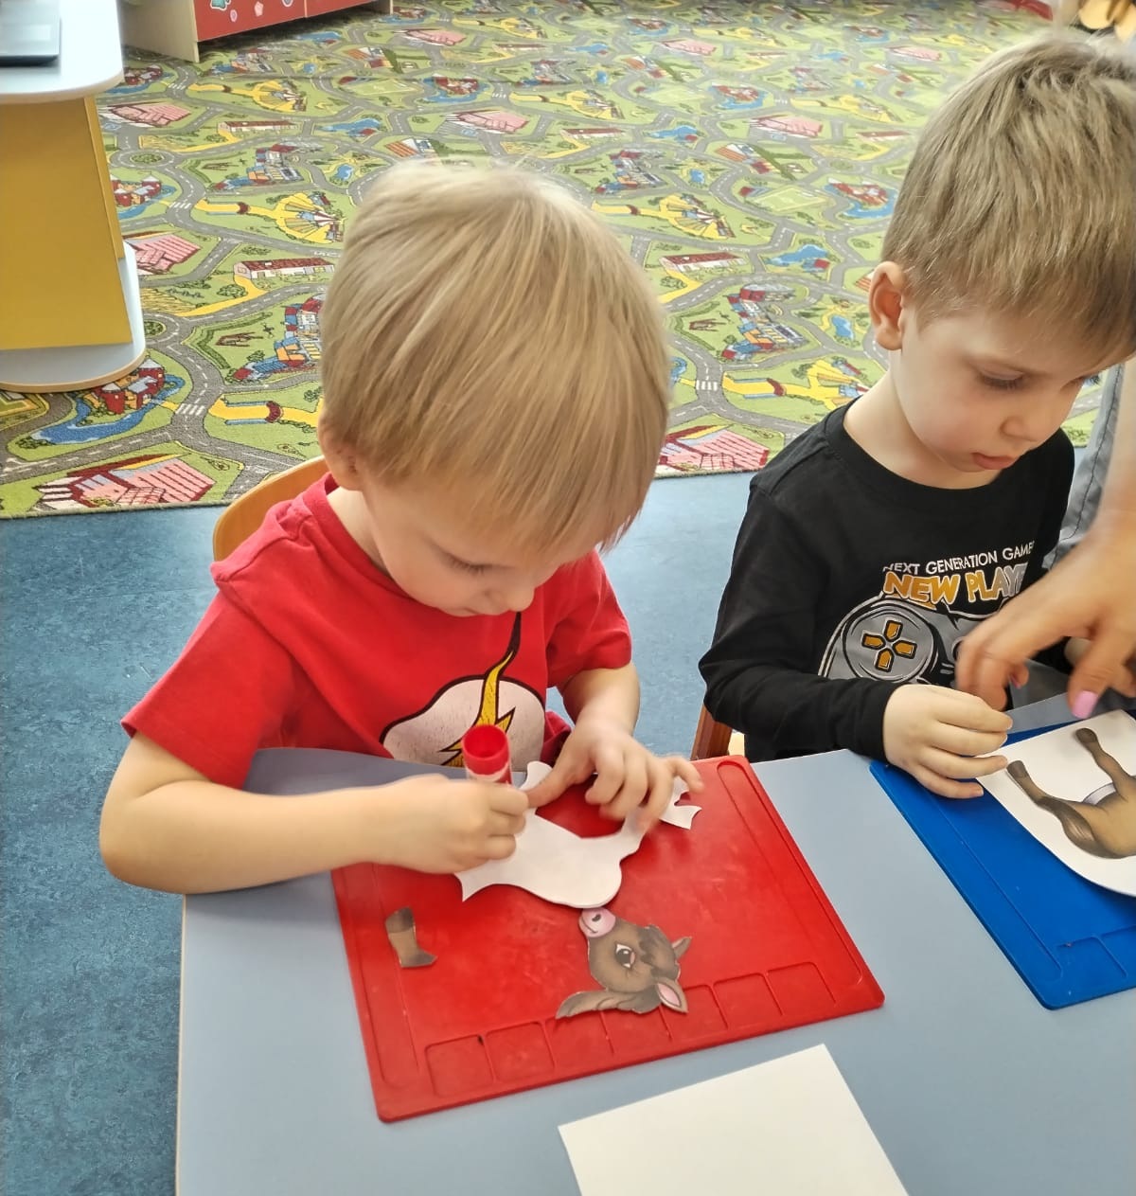

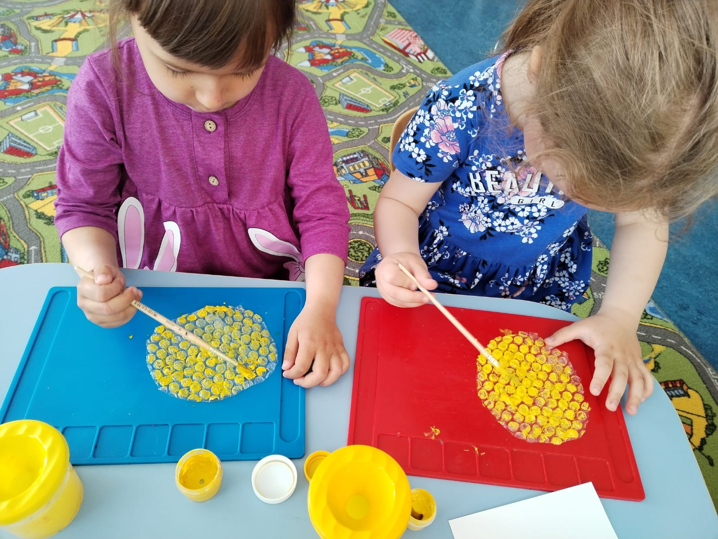
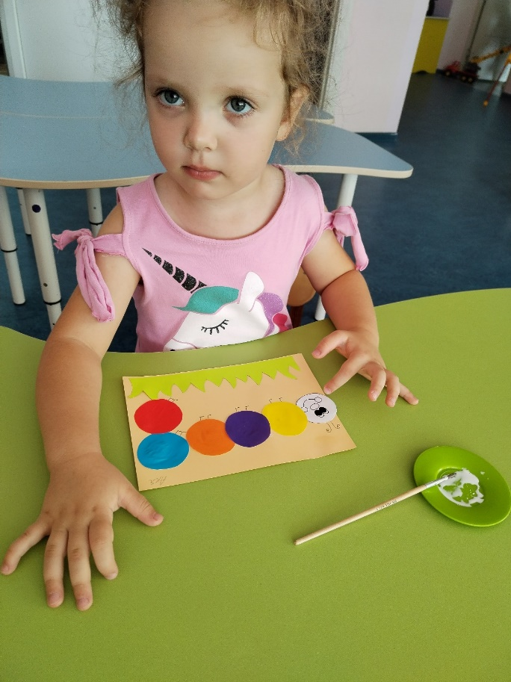
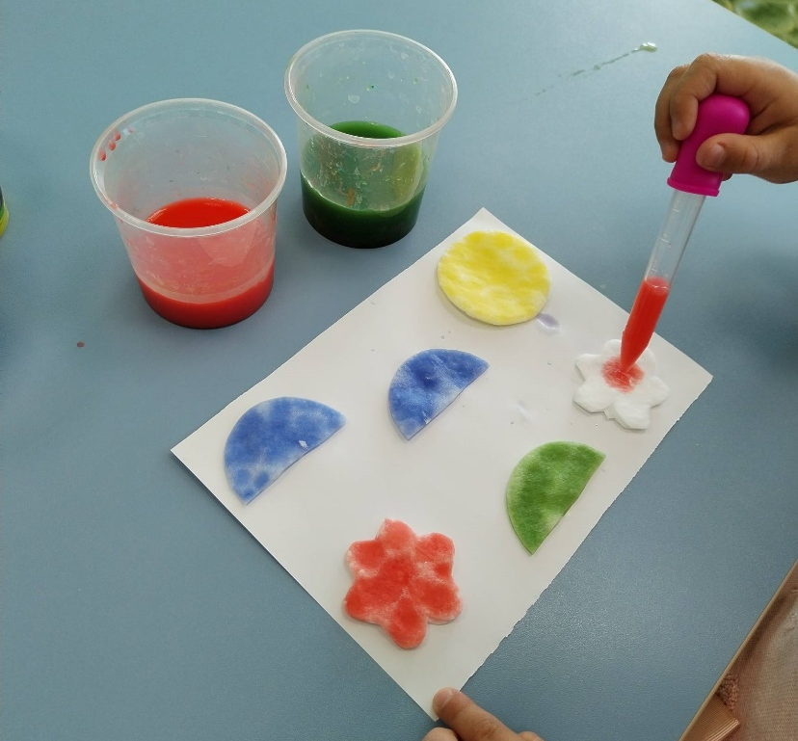

Slide 13

консультации
мастер-классы
проектную деятельность
культурно-досуговые мероприятия
детско-родительские объединения
Рекомендуемые формы просвещения родителей:

Slide 14

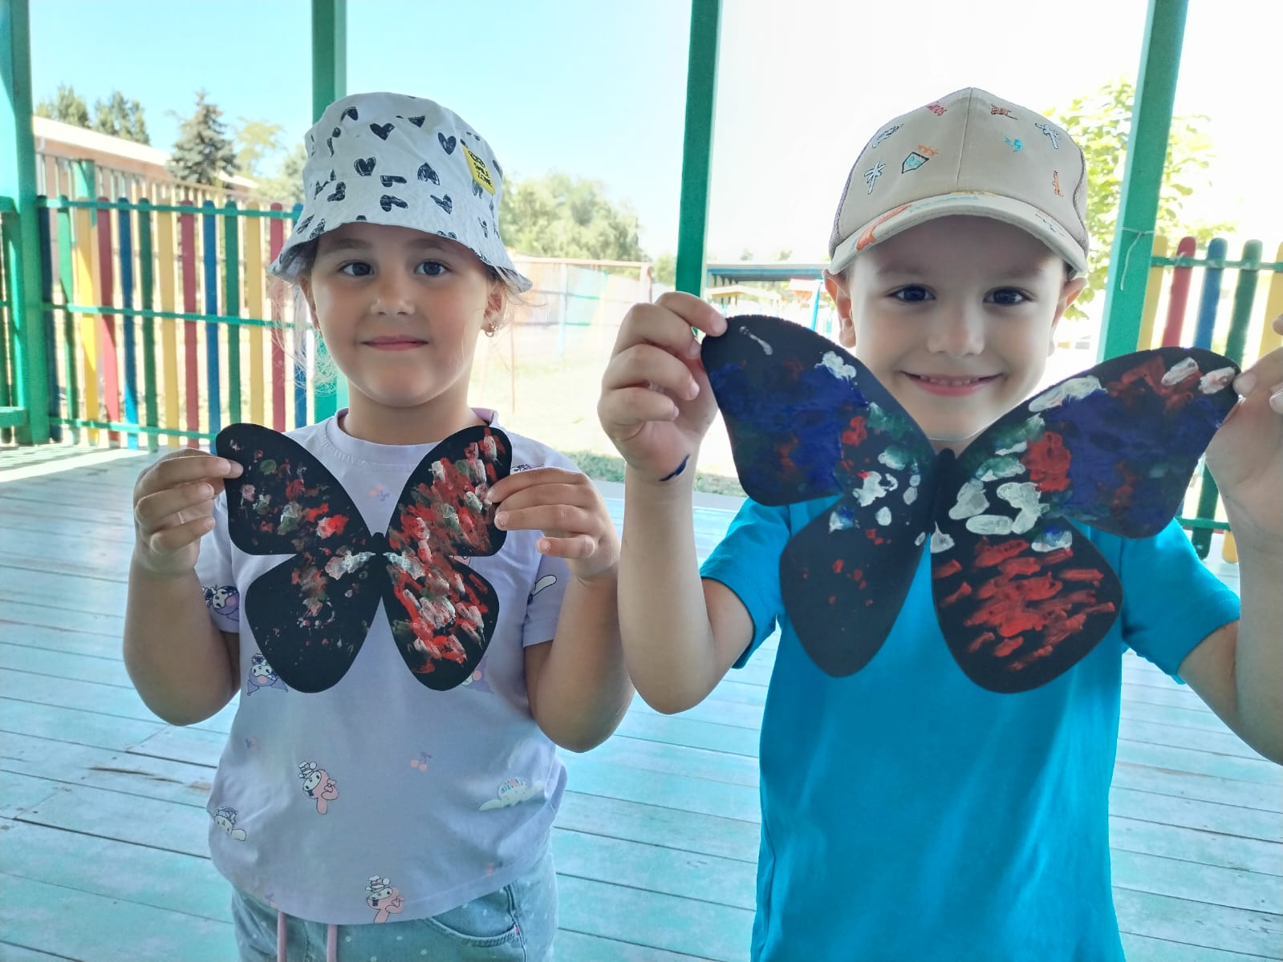
ГЕНДЕРНОЕ ВОСПИТАНИЕ В СЕМЬЕ

Slide 15

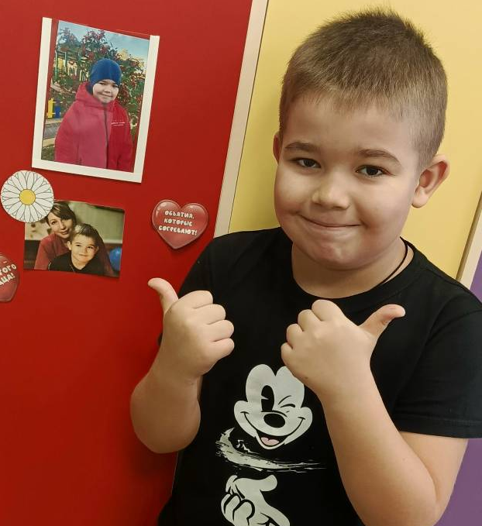
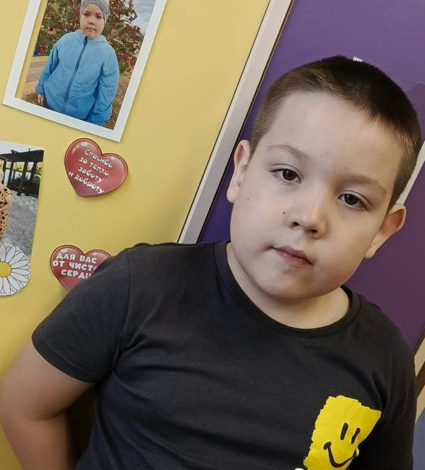
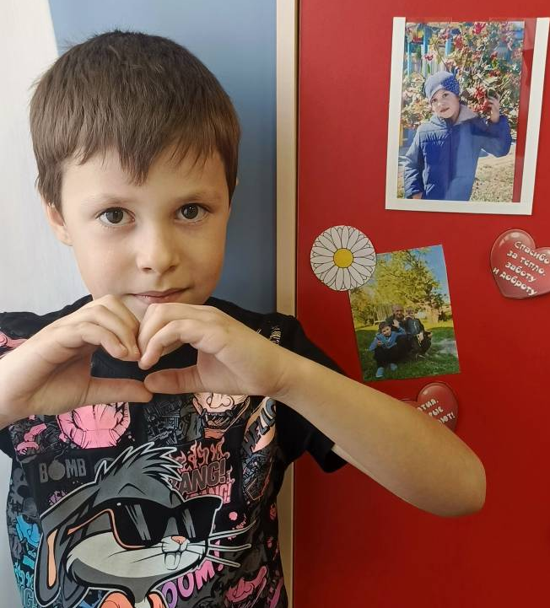
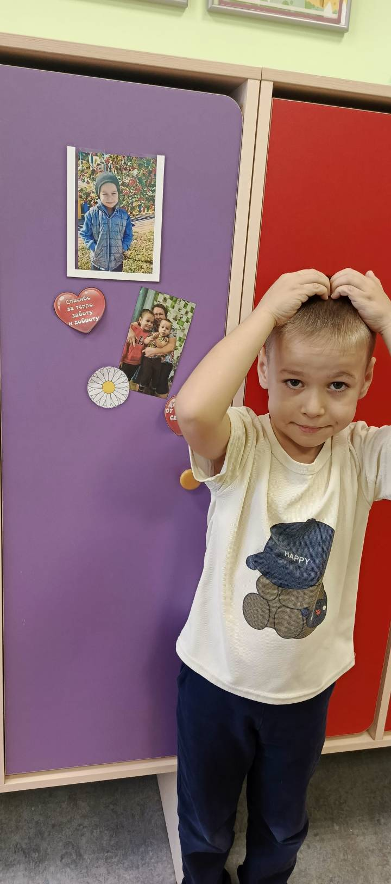
Ранняя идентификация с матерью
Преобладание женщин в окружении (воспитатели, врачи)
Недостаток мужских ролевых моделей
Давление традиционных представлений, приводящее к построению идентичности на основе "не быть похожим на девочек"
Информационное пространство (игрушки, кино, реклама) также влияет, зачастую размывая гендерные образцы поведения

Slide 16

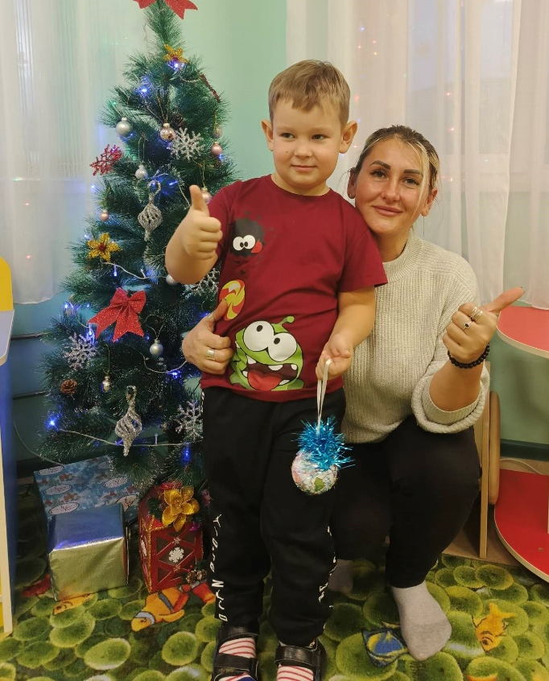
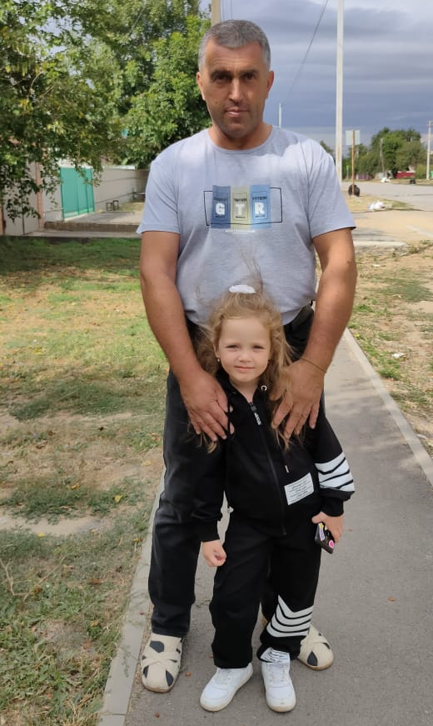
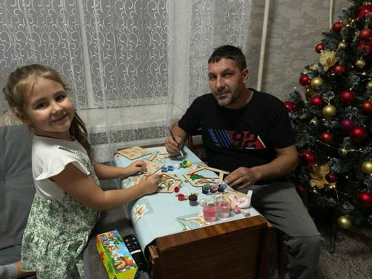
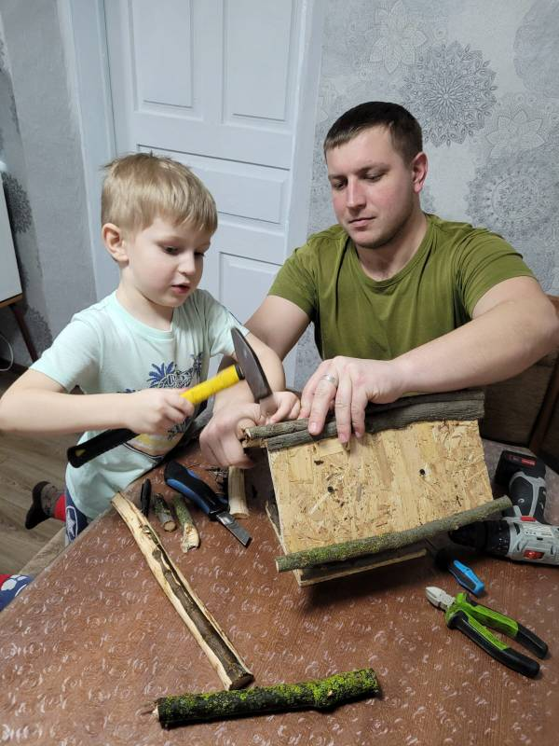
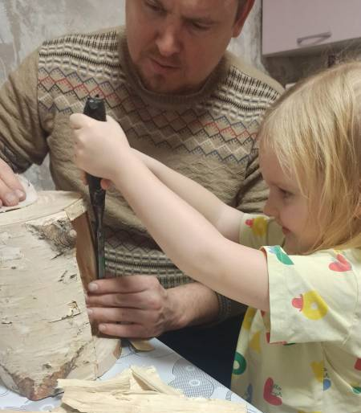

Slide 17


родительские собрания
консультации
семинары
мастер-классы
семейные гостиные
круглые столы
использование медиа ресурсов
Рекомендуемые формы просвещения родителей:

Slide 18


